Slide 1
Heapuri
Definitii
Graf
Arbori
Arbori Binari
Heapuri
Heapuri inserare ștergere
Heapify (creare heap în timp liniar)
Lazy Deletion
Binomial Heap
Fibonacci Heap

Slide 2
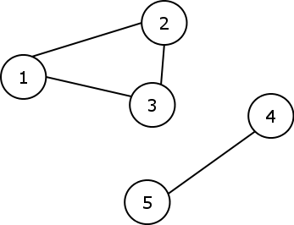
Grafuri
Ce este un graf?
Un graf este o pereche de multimi G = (V,E). Unde:
V este mulțimea de noduri (vertexes),
E este multimea de muchii

Slide 3
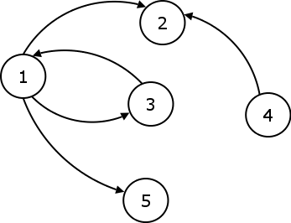
Grafuri
Graf orientat vs graf neorientat

Slide 4
Arbori
Definitii:
Un arbore este un graf conex aciclic.
Un arbore este un graf aciclic maximal.
Un arbore este un graf conex minimal.
Un arbore este un graf aciclic cu n-1 muchii.
Un arbore este un graf conex cu n-1 muchii.
….
Intr-un arbore exista un singur drum simplu între oricare 2 noduri.

Slide 5
Arbori
Proprietati:
Un arbore cu n>=2 varfuri conține minim 2 frunze ?
Ce este o frunză ?
Un nod cu gradul 1 (și rădăcina poate sa fie frunza).

Slide 6
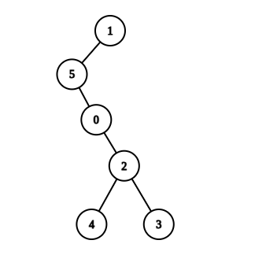
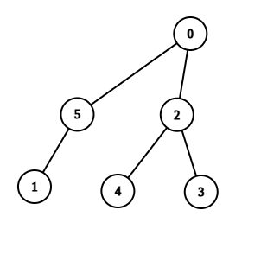
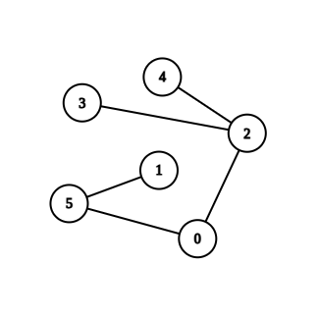
Arbori
Rădăcina:
Ce este rădăcina unui arbore ?
Putem decide un nod de care sa agatam arborele, acel nod e radacina
În funcție de ce rădăcina avem, înălțimea arborelui poate fi diferita

Slide 7
Arbori binari
Un arbore binar este un arbore cu rădăcina în care fiecare nod are cel mult 2 copii care sunt numiți copilul stang (Left, L) și copilul drept (Right, R).

Slide 8
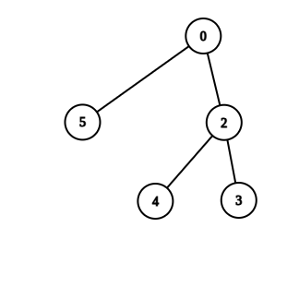
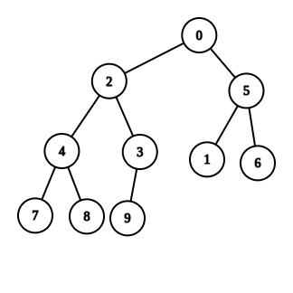
Arbori binari
Un arbore binar este plin dacă fiecare Un arbore binar este complet dacă
are nod are 0 sau 2 fii… toate nivelele sunt complete, exceptand
ultimul nivel care e completat de la S->D

Slide 9
Arbori binari
Un arbore binar este plin dacă fiecare Un arbore binar este complet dacă
are nod are 0 sau 2 fii… toate nivelele sunt complete, exceptand
ultimul nivel care e completat de la S->D

Slide 10
Arbori binari proprietati
Exercitiu:
Numărul de noduri ale unui arbore binar cu înălțimea h este între ? și ?
H (lant)
2^(h+1) - 1 = 1 pe primul nivel, 2 pe al doilea, …. 2^h pe al h-lea
Numărul de noduri ale unui arbore binar cu înălțimea h este între h și 2^(h+1) - 1
Un arbore binar este balansat dacă pentru orice nod diferenta intre fiul stâng și drept este maxim 1

Slide 11
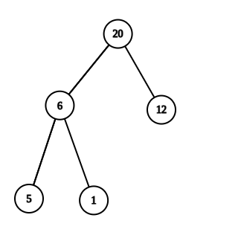
Heapuri
Un heap de maxim este un arbore binar complet cu proprietatea ca fiecare nod este mai mare ca fii sai.

Slide 12
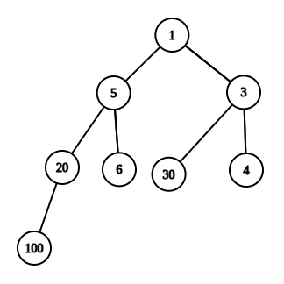
Heapuri
Un heap de minim este un arbore binar cu proprietatea ca fiecare nod este mai mic ca fii sai.
Unchiul poate fi mai mare ca nepotul (vezi 5 și 4). Nu exista o ordonare pe nivele!! Doar intre descendenti!

Slide 13
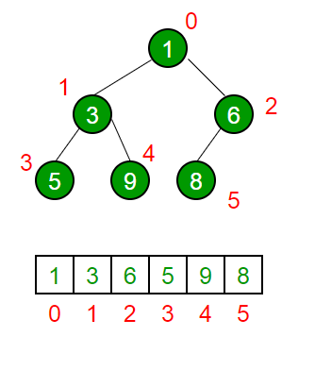
Heapuri Reprezentare
Un arbore binar complet poate fi reprezentat ca un vector!

Slide 14
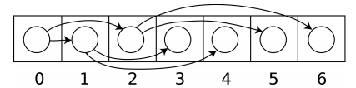

Heapuri Reprezentare

Slide 15
Heapuri Reprezentare
Inălțime: log n !!

Slide 16
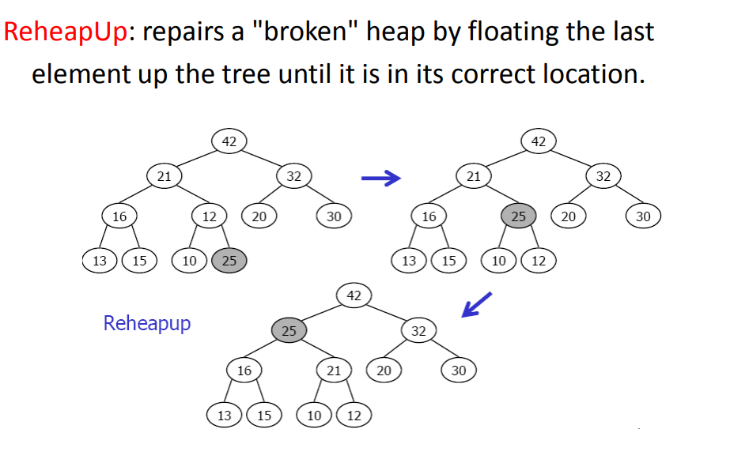
Heapuri Urcă (percolate) O(log n)

Slide 17
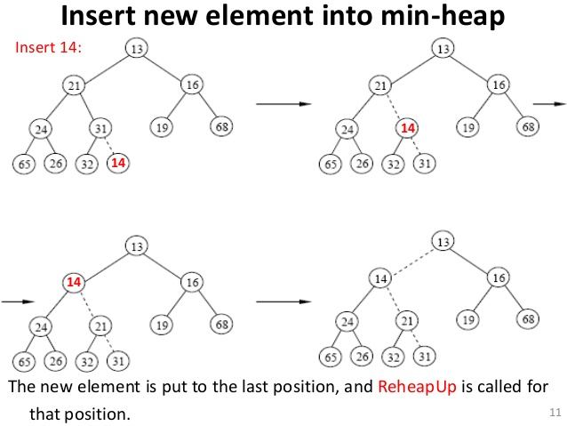
Heapuri - Inserare O(log n)

Slide 18
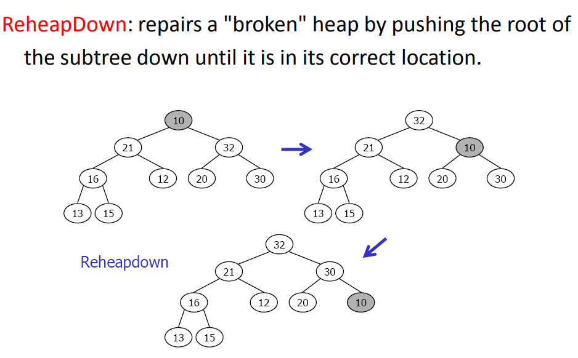
Heapuri - Coboară (sift) O(log n)

Slide 19
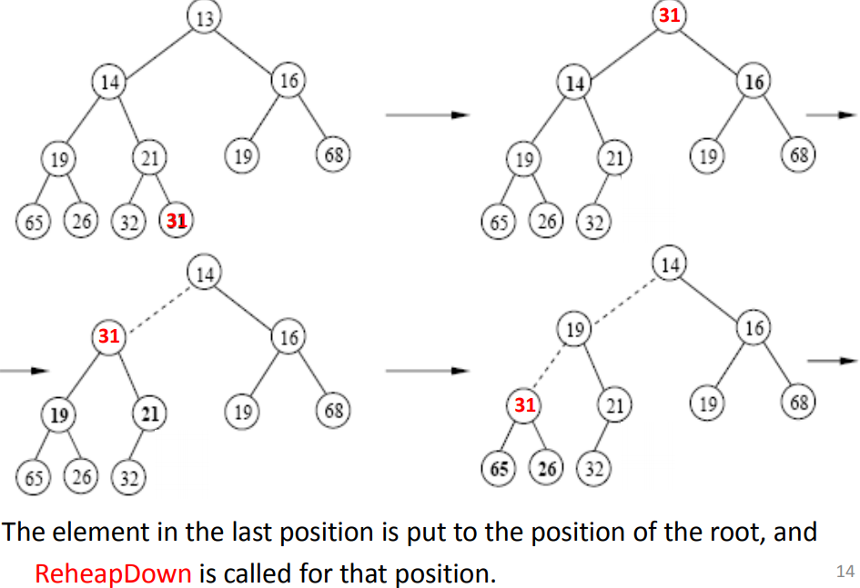
Heapuri - Elimină O(log n)

Slide 20
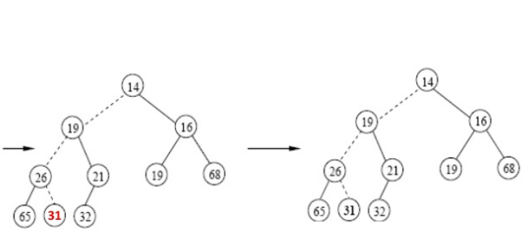
Heapuri - Elimină O(log n)

Slide 21
Heapify
Construire heap
Inserăm n elemente - O(n log n)

Slide 22
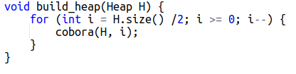
Heapify
Construire heap
Inserăm n elemente - O(n log n)
Liniar:
Coborâm fiecare element incepând de jos în sus

Slide 23
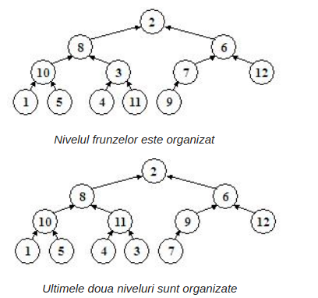
Heapify

Slide 24
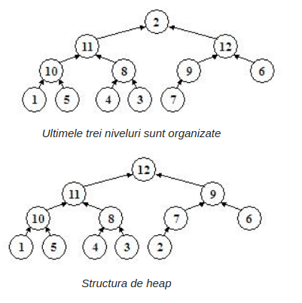
Heapify

Slide 25
Heapify
Complexitate…
N noduri: coborâm fiecare nod în log n -> O(n log n)

Slide 26
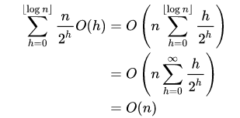
Heapify
Complexitate…
N noduri: coborâm fiecare nod în log n -> O(n log n)
Sau calculăm pentru fiecare nod ce efort depunem
Pentru jumătate nu facem nimic (cazul frunzelor)
Pentru un sfert, coboară maxim un nivel
Șamd.

Slide 27
Problemă
Se dau multe operații de genul:
Inserare numar O(log n)
Afișare minim O(1)
Elimină indice…. ?
Cum putem folosi un heap?
Problemă: ?

Slide 28
Problemă
Se dau multe operații de genul:
Inserare numar O(log n)
Afișare minim O(1)
Elimină indice…. ?
Cum putem folosi un heap?
Problemă: Eliminare număr. (Nu știm indexul din heap și fară să știm indexul nu putem elimina în log n)

Slide 29
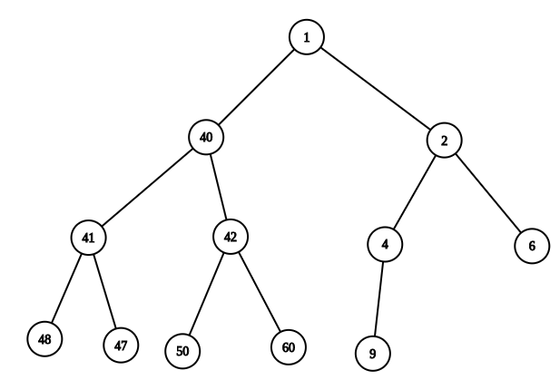
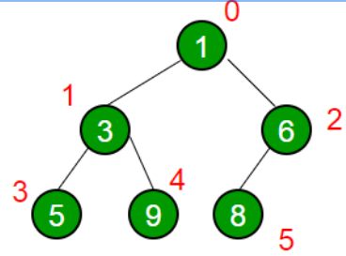
Eliminare element când avem poziția
Elimina (3, și 41) -> elimina(i) { heap[i] = heap[n--]; coboara(i); urca(i);}

Slide 30
Problemă
Se dau multe operații de genul:
Inserare numar
Afisare minim
Elimina indice…
Cum putem folosi un heap ?
Problemă: eliminare indice.
Totuși nu avem poziția în heap… Putem să o reținem (niste pointeri dubli… un pic dureros).

Slide 31
Lazy deletion
Marcăm un nod spre ștergere, dar nu-l ștergem decât când ajunge în vârf
Mai simplu
Trebuie să folosim mai multă memorie ca să ținem minte elementele marcate.
Căutarea poate dura mai mult (dacă avem un arbore cu foarte multe elemente care trebuiau șterse)
Operație ce va fi folosită în general la arbori, nu doar pentru heapuri.

Slide 32
Heapuri - Complexitate
Operație | Timp Mediu | Cel mai rău caz
Spațiu | O(n) | O(n)
Cautare | O(n) | O(n)
Inserare | O(1) n/2*0 + n/4 * 1 + n/8 * 2 …~= 1 | O(log n)
Ștergere | O(log n) | O(log n)
Căutare minim | O(1) | O(1)
Construcție n elemente | O(n) | O(n)
Uniune (2 heapuri de n elemente) | O(n) | O(n)

Slide 33
Heapuri Binomiale și Heapuri Fibonacci
Motivație:
Reuniunea este înceată și alte operații pot fi îmbunătățite.
 | Căutare Min | Ștergere Min | Inserare | Update | Reuniune
Heap Binar | Θ(1) | Θ(log n) | O(log n) | O(log n) | Θ(n)
Heap Binomial | Θ(1) | Θ(log n) | Θ(1) (amortizat) | Θ(log n) | O(log n)
Heap Fibonacci | Θ(1) | O(log n)(amortizat) | Θ(1) | Θ(1) (amortizat) | Θ(1)

Slide 34
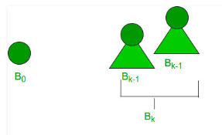
Arbori binomiali
Un arbore binomial de ordin 0 are un nod (rădăcina).
Un arbore binomial de ordin K poate fii format prin reuniunea a doi arbori binomiali de mărime K-1, făcând pe unul dintre ei fiul stâng al celuilalt.

Slide 35
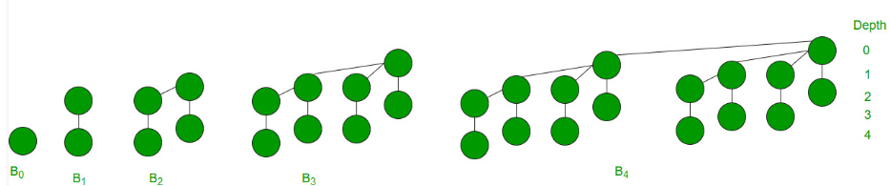
Arbori binomiali
Proprietăți ale unui arbore binomial de tip k:
Are exact 2^k noduri
Are înalțimea k
Sunt exact combinări de i luate câte k noduri de înălțime i pt i = 0,1,…, k
Rădăcina are gradul k și copii săi sunt arbori binomiali de tip k-1, k-2,...0.

Slide 36
Heapuri Binomiale
Un Heap Binomial este o colecție de Arbori Binomiali, fiecare dintre ei având proprietatea de heap minim.
Observație: Există o singură structură de heap binomial pentru orice mărime.
Exemplu:
Cum arată un heap binomial cu 13 noduri?
Cati arbori binomiali are?
Ce tipuri ?

Slide 37
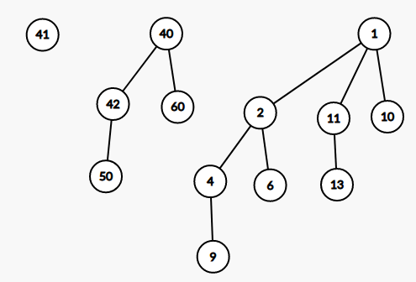
Heapuri Binomiale
Un Heap Binomial este o colecție de Arbori Binomiali, fiecare dintre ei având proprietatea de heap minim.
Observație: Există o singură structură de heap binomial pentru orice mărime.
Exemplu:
Cum arată un heap binomial cu 13 noduri?
Cati arbori binomiali are?
Ce tipuri ?

Slide 38
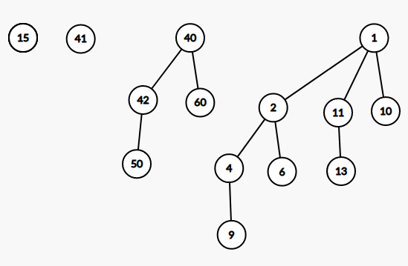
Heapuri Binomiale - Inserare
Adăugăm un arbore binomial de mărime 1, apoi apelăm reuniune.

Slide 39
Heapuri Binomiale - Căutare Minim
Minimul se află în rădăcina unui arbore binomial. Putem parcurge toți arborii binomiali, să ne uităm la rădăcina lor și să reținem minimul -> O(log n).
Totuși putem ține minte valoarea când facem orice fel de operație și să răspundem în O(1).

Slide 40
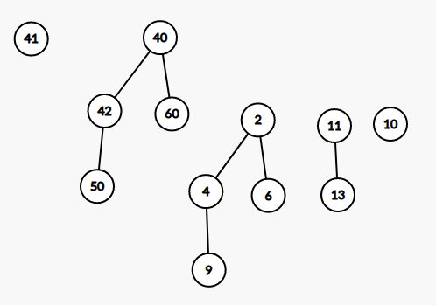
Heapuri Binomiale - Extragerea Minimului
Eliminăm minimul.
Apoi facem reuniune.

Slide 41
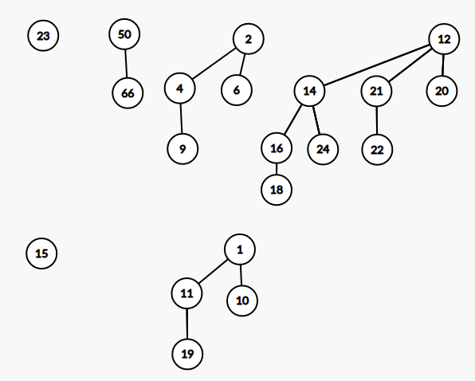
Reuniune!

Slide 42
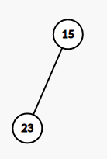
Reuniune!

Slide 43
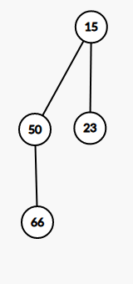
Reuniune!

Slide 44
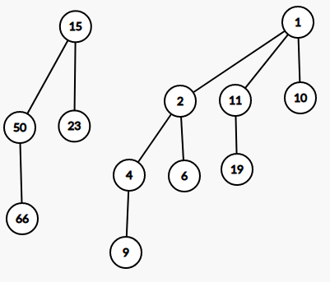
Reuniune!

Slide 45
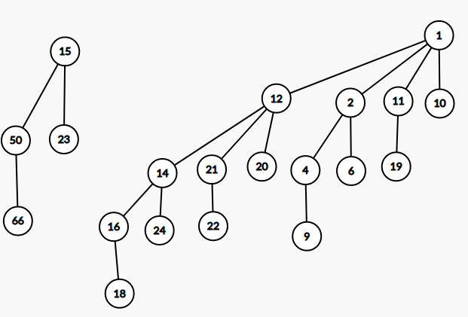
Reuniune!

Slide 46
Reuniune!
Complexitate: O(log n).
Pentru fiecare mărime a arborilor binomiali de la 0 la log n trebuie “eventual” să fac o reuniune a doi arbori.
Reuniunea a doi arbori se face în O(1).

Slide 47
Problemă
Interclasarea optimală a mai multor șiruri.
Ex: 3 siruri de lungimi 10, 40 și 90
Interclasarea lui 10 cu 90 -> mă costă 100. 100 + 40 -> 140 Total: 240
Interclasarea lui 10 cu 40 -> mă costă 50. 50 + 90 -> 140 Total: 180
Interclasarea lui 40 cu 90 -> mă costă 130. 130 + 10 ->140 Total: 270
TEMĂ!

Slide 48
Bibliografie
https://ocw.cs.pub.ro/courses/sd-ca/laboratoare/laborator-11
https://www.slideshare.net/HoangNguyen446/heaps-61679009
https://www.infoarena.ro/heapuri
https://www.cs.cmu.edu/~ckingsf/bioinfo-lectures/heaps.pdf
https://en.wikipedia.org/wiki/Binary_heap
https://en.wikipedia.org/wiki/Heap_(data_structure)
https://www.geeksforgeeks.org/binomial-heap-2/
Cursuri Structuri de Date și Algoritmi Rodica Ceterchi

